Slide 1

IBOVESPA
Modelo Preditivo para Decisões Estratégicas
Um Projeto de Machine Learning para Fundos de Investimentos | Julho/2025

Slide 2
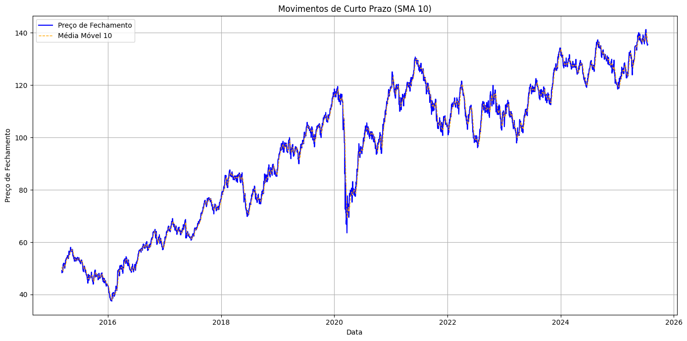
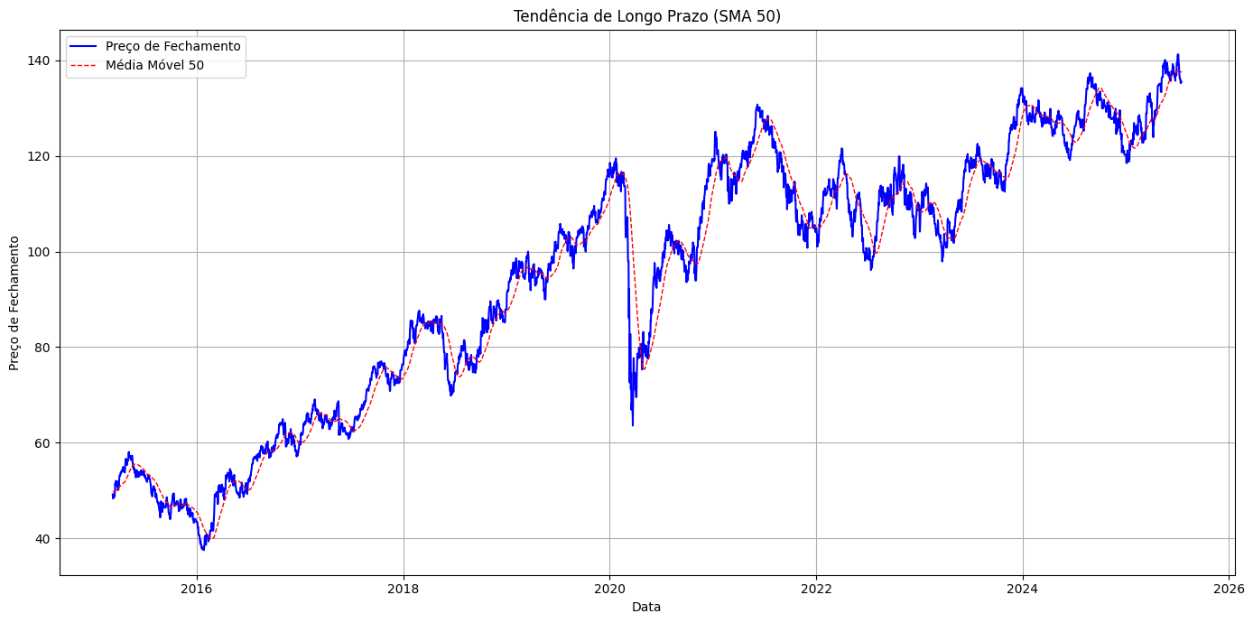
DESAFIO DO MERCADO FINANCEIRO
Em um ambiente tão dinâmico quanto o mercado financeiro, entender os movimentos diários é essencial para transformar incertezas em decisões estratégicas.
O mercado financeiro está em constante movimento – influenciado por fatores econômicos, políticos e até comportamentais.
Antecipar essas variações diárias é um desafio que impacta diretamente decisões estratégicas de investimento.
Nosso projeto foca no índice IBOVESPA, buscando prever se ele fechará em alta (↑) ou baixa (↓) no dia seguinte.
Utilizamos dados históricos para construir uma ferramenta prática e confiável.
Gráfico do IBOVESPA com médias móveis de 10 e 50 dias, ilustrando variações e tendências que sustentam projeções de direção no curto e longo prazo.

Slide 3



OBJETIVO DO PROJETO
Construir um pipeline de machine learning que identifique padrões históricos relevantes e gere previsões assertivas sobre o comportamento do IBOVESPA.
Objetivo
Desenvolver um modelo capaz de prever a tendência diária do fechamento do IBOVESPA (alta ou baixa).
Critério de Sucesso
Alcançar uma acurácia mínima de 75% na previsão.
Método de Validação
A validação deve ser feita com os últimos 30 dias de dados históricos, simulando um cenário real de mercado.

Slide 4







DADOS
Para construir um modelo confiável, partimos da análise histórica do índice IBOVESPA — base essencial para entender os padrões do mercado e validar previsões.
Principais variáveis do conjunto de dados:
(2005 – 2025)
Conjunto de dados utilizado como ponto de partida para modelagem e testes.
Testes Comparativos
exploramos diferentes recortes temporais para avaliar performance.
(2015 – 2025)
Intervalo com o melhor resultado de desempenho.
data_pregao
Data da negociação
preco_fechamento
preco_abertura
preco_maximo
preco_minimo
Conjunto de varáveis que representam os preços diários: abertura, máxima, mínima e fechamento
volume
Quantidade negociada no dia
variacao
Percentual da variação do preço
Notes:
Utilização dados históricos do índice IBOVESPA, obtidos de fontes públicas confiáveis como o site investing.com.
Foram testados diferentes intervalos de tempo para validação da robustez do modelo.
A base de ~10.5 anos demonstrou maior eficácia no treinamento do modelo final – equilibrando histórico relevante e comportamento recente do mercado.

Slide 5




PRE-PROCESSAMENTO DOS DADOS
O sucesso do modelo começa na base: nesta etapa, os dados passaram por um pré-processamento para eliminar ruídos e inconsistências.
O que foi feito:
Tratamento de datas: Ajuste no formato e preenchimento de lacunas nos registros para garantir continuidade na série temporal.
Limpeza e conversão: Padronização dos campos como volume e variação para formato numérico correto, eliminando símbolos e abreviações inconsistentes.
Verificação de nulos: Confirmação que, após o tratamento, não havia dados faltantes nos registros utilizados.
DADOS BRUTOS
Formato inconsistente
PROCESSAMENTO
Tratamento aplicado
DADOS LIMPOS
Prontos para modelagem
Por que:
Essas etapas garantem qualidade, consistência e confiabilidade dos dados utilizados.
Uma base limpa e bem estruturada é essencial para que o modelo aprenda com precisão e gere previsões robustas e confiáveis.

Slide 6



ENGENHARIA DE FEATURE
A partir dos dados originais, extraímos variáveis estratégicas que ajudam o modelo a identificar padrões complexos e realizar previsões mais confiáveis.
FEATURES CRIADAS
DEFASADAS
INDICADORES TÉCNICOS
Lag Features
Criam a “memória histórica” dos dias anteriores – preços, volume e variações – fundamentais para análise temporal.
Médias Móveis
Suavizam ruídos do mercado e evidenciam tendências. Quando se cruzam, indicam mudanças de direção no mercado.
RSI (Indice de Força Relativa)
Sinaliza se o ativo está “caro” ou “barato”, é útil para prever reversões após movimentos extremos.
MACD
Mostra se o mercado está ganhando força para subir ou cair, ajudando a identificar o momento mais provável de virada.
ATR (Average True Range)
Mede o quão instável está o mercado, é útil para entender o risco envolvido em cada dia de negociação.
DERIVADAS
Amplitude Diária
Calculam a diferença entre o preço máximo e mínimo do dia – um indicador direto de volatilidade interna.
Retornos Percentuais
Os retornos percentuais capturam variações relativas nos preços, tornando a análise mais estável e comparável ao longo do tempo do que quando usamos valores absolutos

Slide 7




PREPARAÇÃO PARA A MODELAGEM
A modelagem começa aqui, cada passo nesta preparação assegura que o modelo tenha um aprendizado eficaz e livre de viés
Variável Alvo
Divisão Treino/Teste
Escalonamento
Desbalanceamento
A variável target é a tendencia, ela indicará se teve Alta (↑) ou Baixa (↓) no IBOVESPA no dia seguinte.
Essa variável indica o movimento esperado do mercado e é o foco da previsão do modelo.
Separação dos dados feita de forma cronológica:
Treinamento com dados anteriores.
Teste com os últimos 30 dias, simulando previsões reais.
Evita vazamento de dados e reforça a validade dos resultados no mundo real.
Aplicamos padronização das variáveis para mesma escala: média=0, desvio padrão=1
Permite que o modelo aprenda de forma consistente e evite distorções entre variáveis.
A classe “tendencia de alta” é menos frequente na base.
Para evitar viés, ajustamos a distribuição ou atribuímos peso extra à classe minoritária, garantindo que o modelo aprenda com equilíbrio.

Slide 8



OTIMIZAÇÃO DO MODELO
Após preparar os dados, avançamos para a fase de escolha e refinamento do modelo — essencial para garantir previsões eficientes e alinhadas aos objetivos do projeto.
MODELOS AVALIADOS
Random Forest: Abordagem com múltiplas árvores.
XGBoost: Modelo de
aprendizado sequencial com alto poder preditivo.
VALIDAÇÃO CRUZADA
Utilizamos o GridSearchCV para buscar as melhores combinações de hiperparâmetros.
A validação foi feita com o TimesSeriesSplit, respeitando a ordem temporal dos dados – fundamental para séries temporais.
CALIBRAÇÃO FINAL
(LIMIAR DE DECISÃO)
Após o treinamento, ajustamos o limiar de decisão das probabilidades.
Essa etapa foi essencial para maximizar a acurácia e alinhar as previsões com os objetivos do projeto.
MODELO ESCOLHIDO
XGBoost
Se destacou por sua performance superior nas simulações.
Lida bem relações não-lineares e complexidade dos dados de mercado.
Baseado em árvores de decisão sequenciais, que corrigem erros ao longo do processo de aprendizagem.

Slide 9

RESULTADOS
Com o modelo previamente definido e ajustado, este slide apresenta os principais resultados obtidos na previsão do IBOVESPA, evidenciando sua acurácia, desempenho e confiabilidade frente aos dados testados.
Indicadores de Performance
Recall
75.00%
Oportunidades capturadas: modelo identificou 75% dos dias de alta real.
Precisão
54.55%
Confiabilidade nas previsões:
Entre os dias como alta, 54.55% estavam corretos.
O XGBoost obteve o modelo com melhor desempenho, destacando-se na tarefa de prever a tendência diária do IBOVESPA.
Desempenho
Verdadeiros Positivos (TP = 6):
Acertos valiosos — o modelo antecipou corretamente dias em que o mercado subiria, representando decisões assertivas de posicionamento.
Falsos Positivos (FP = 5):
Alarmes falsos — dias em que o modelo indicou alta, mas o mercado caiu, gerando risco de exposição indevida.
Falsos Negativos (FN = 2):
Oportunidades perdidas — o modelo não detectou dias de alta real, deixando de sinalizar momentos ideais de entrada.
Verdadeiros Negativos (TN = 17):
Defesas corretas — o modelo sinalizou corretamente dias de baixa, evitando decisões precipitadas ou riscos desnecessários.
Matriz de confusão
Acurácia
O modelo atingiu uma acurácia de 80%, superando a meta estabelecida de 75%.
Resultado sólido que valida a qualidade da abordagem adotada.
Alta (↑)
Baixa (↓)
Real Alta (↑)
6
2
80%
Real Baixa (↓)
5
17

Slide 10
APRENDIZADOS E CONCLUSÃO
Após o desenvolvimento, é hora de refletir sobre os principais aprendizados técnicos e estratégicos — e consolidar os resultados alcançados com o modelo preditivo.
APRENDIZADOS
A Engenharia de Features foi essencial para extrair valor dos dados, com destaque para lags, retornos e indicadores técnicos.
A validação cruzada temporal mostrou-se indispensável para garantir confiança em séries históricas.
A calibração do limiar de decisão foi determinante para ajustar o modelo aos objetivos de negócio.
CONCLUSÃO
Desenvolvemos um modelo preditivo robusto e eficaz para antecipar a tendência diária do IBOVESPA.
Objetivo superado: Alcançamos 80% de acurácia
Este resultado é fruto de um pipeline completo: desde a aquisição e tratamento dos dados, passando pela engenharia de features, até a otimização de limiares decisórios.

Slide 11
OBRIGADO

